Slide 1
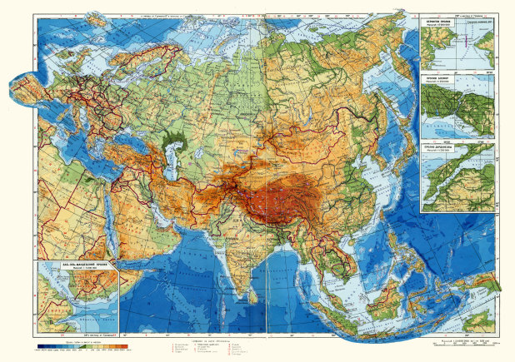
Интересные
факты о Евразии

Slide 2
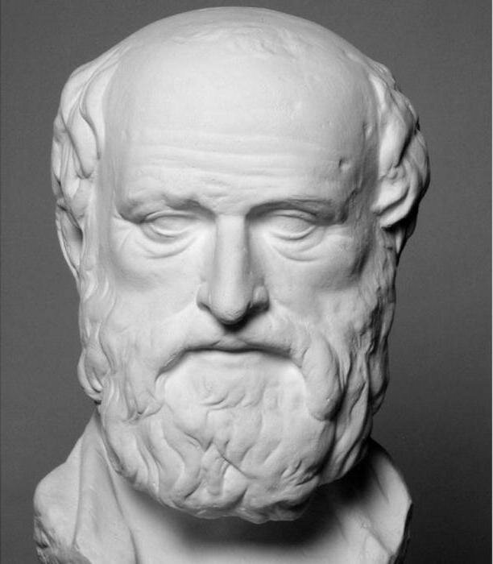
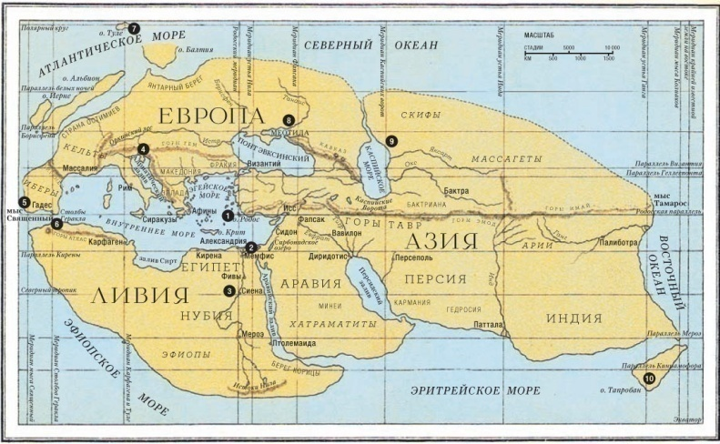
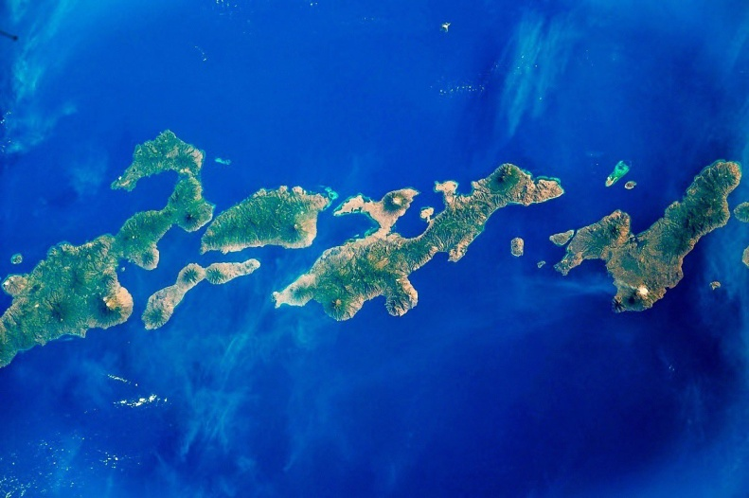
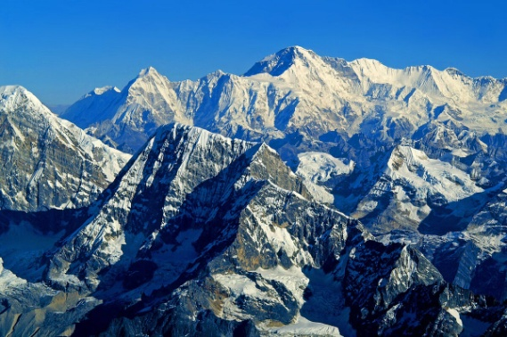
Наибольшим материком на земном шаре по праву считается Евразия. Его площадь занимает практически третью часть земной суши. Кроме того, именно на материке Евразия проживает значительная часть населения Земли. В 1880 году появились первые данные об этом удивительном материке. С каждым годом проводятся исследования, чтобы узнать больше об особенностях и преимуществах материка.
Древнегреческий ученый Эратосфен Киренский создал первую карту, где была изображена Евразия.
Самым узким проливом в мире считается пролив Босфор.
Зондские острова – самый большой в мире архипелаг.
Гималаи – высочайшая горная система Евразии.

Slide 3
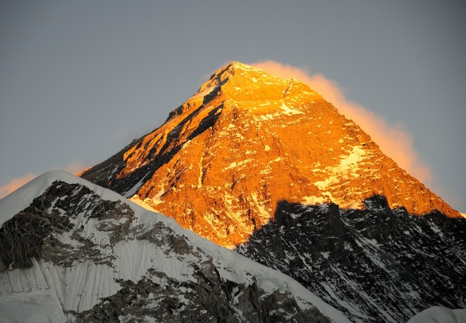
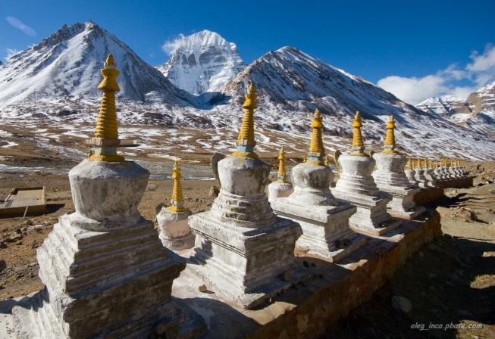
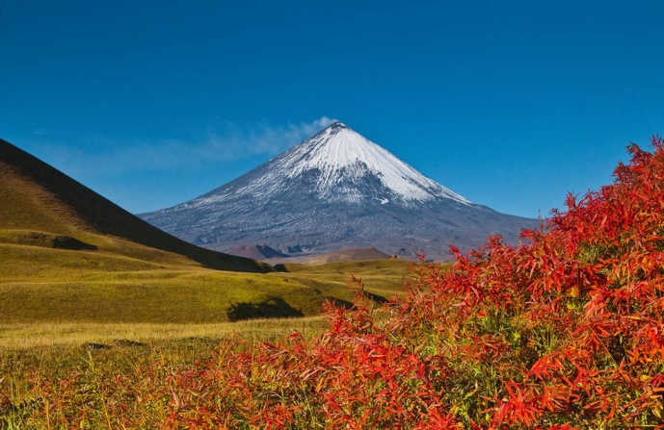
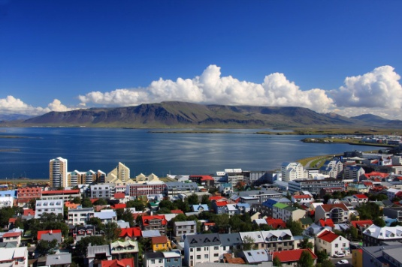
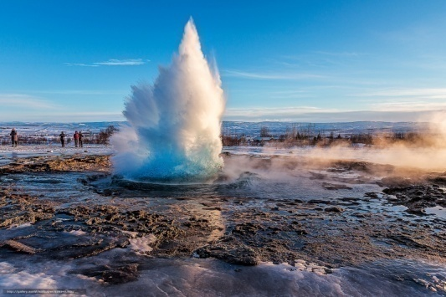
В 1953 году впервые была покорена самая высокая гора Джомолунгма.
Тибет – самая высокая точка мира, которая находится в Евразии.
Вулканы Камчатки являются крупнейшими в Евразии.
Страной вымерших и действующих вулканов считается Исландия.
Турбины электростанций приводятся в движение с помощью исландских гейзеров.
Одним из наиболее чистых городов в мире считается Рейкьявик.

Slide 4
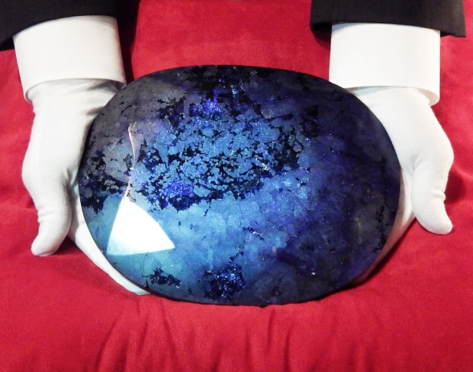
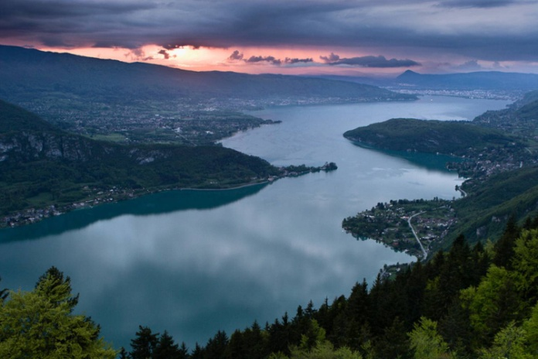
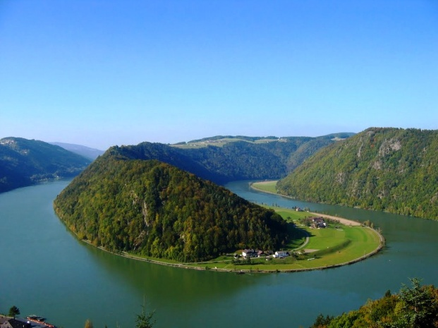
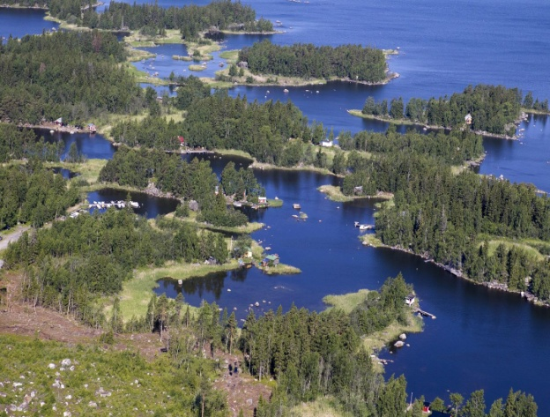
На территории Среднего Урала найден крупнейший в мире самородок платины.
В Мьянме найден крупнейший в мире ювелирный сапфир.
Волга является самой длинной рекой Евразии.
Второй по длине рекой Евразии является река Дунай.
Столицы четырех государств расположены у берегов Дуная.
Финляндия и Швеция занимают первое место по количеству озер в Евразии.

Slide 5
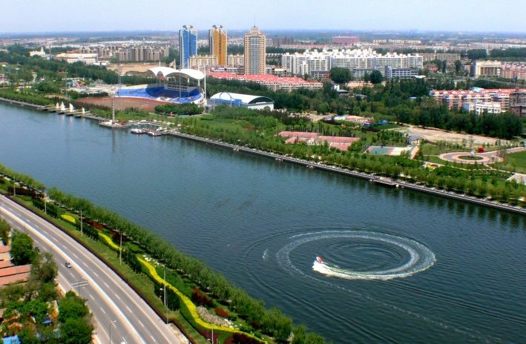
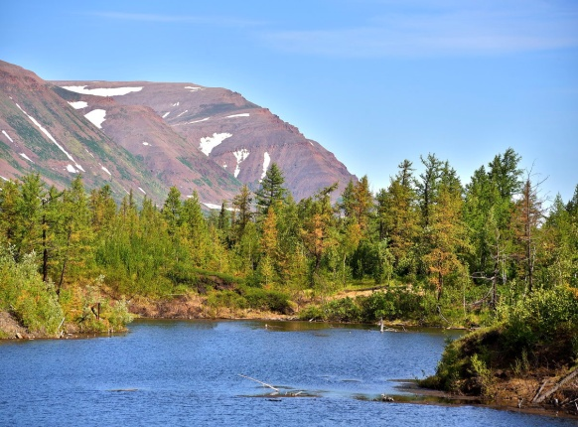
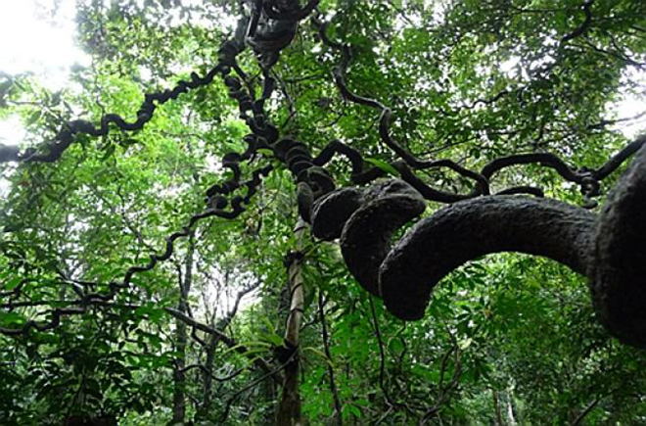
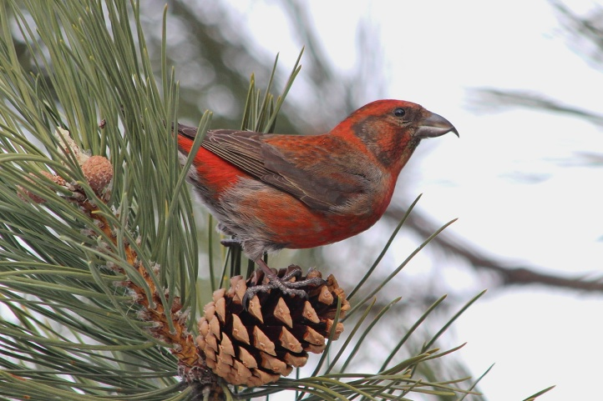
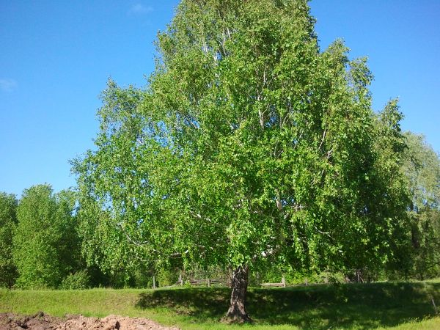
Большой Канал в Китае – самый длинный канал в Евразии.
На полуострове Таймыр находится самый северный массив леса.
Самое длинное растение в мире растет в лесах Азии. Это лиановидная пальма ротанг, длина ее достигает трехсот метров.
Береза Шмидт – наименьшее растение Евразии.
В азиатской тайге живут единственные в мире птицы, которые выводят птенцов зимой. Они называются клесты.

Slide 6
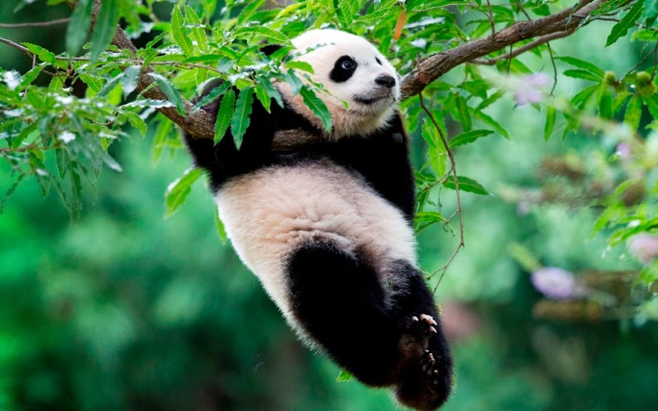
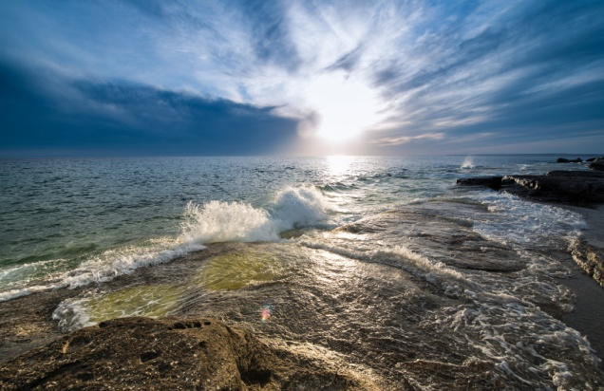
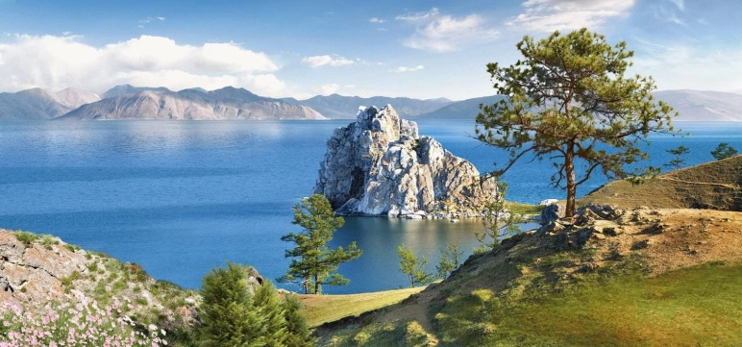
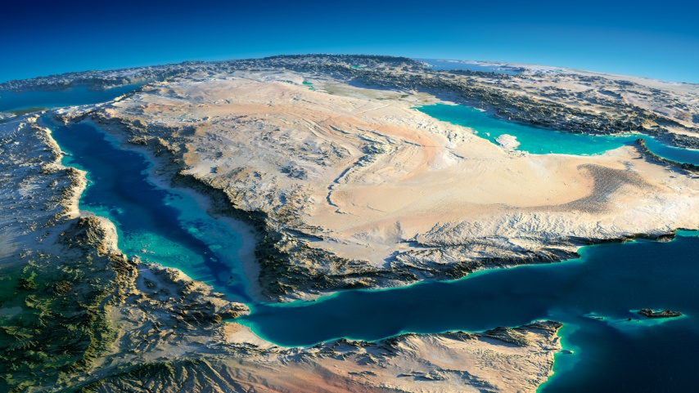
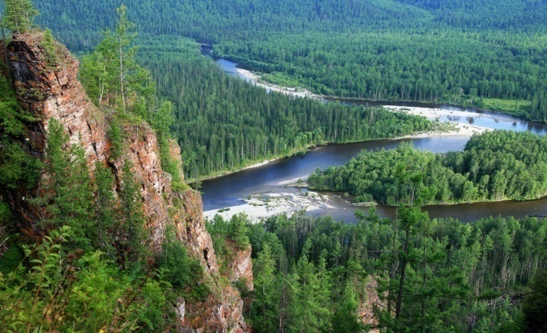
Бамбуковый медведь панда — эмблема Всемирного фонда охраны природы.
Джомолунгма — самая высокая гора в Евразии.
Байкал – самое глубокое озеро Евразии.
Аравийский – крупнейший евразийский полуостров.
Каспийское море – самый большой бессточный водоем, который может классифицироваться как озеро. Находится на стыке Европы и Азии.
Сибирь – самая большая географическая область Евразии.

Slide 7
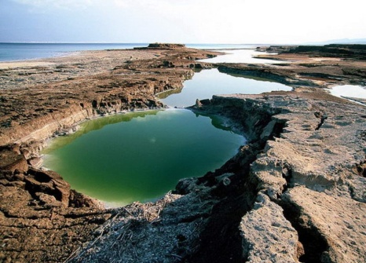
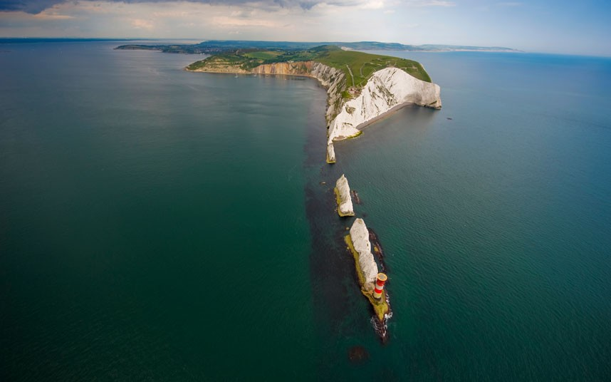
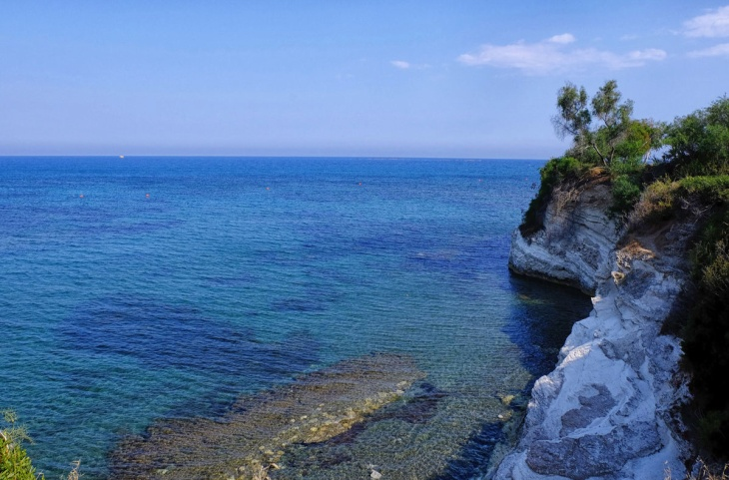
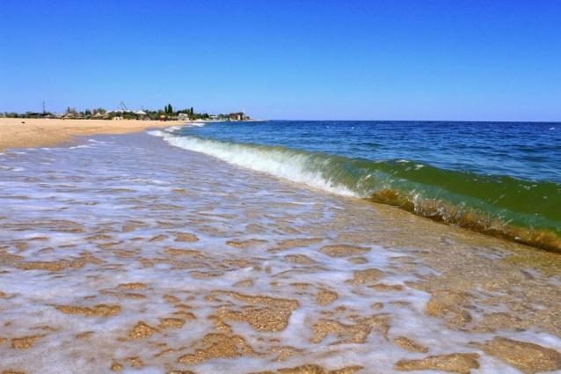
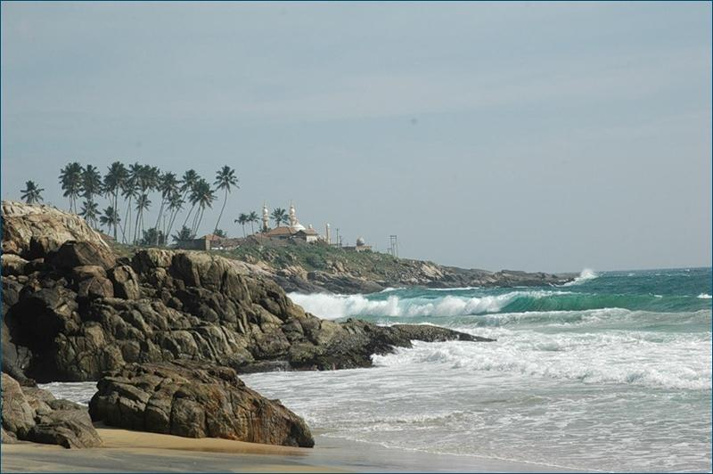
Впадина Мертвого моря – самая низкая точка суши.
Великобритания – крупнейший остров у берегов Евразии.
Абсолютный минимум температуры в селе Оймякон – 64,3°C. Климат резко континетальный, летом температура в районе 15°C.
Средиземное море — по площади самое больше море Евразии.
Азовское-самое маленькое море Евразии.
Бенгальский – самый большой залив Евразии.

Slide 8
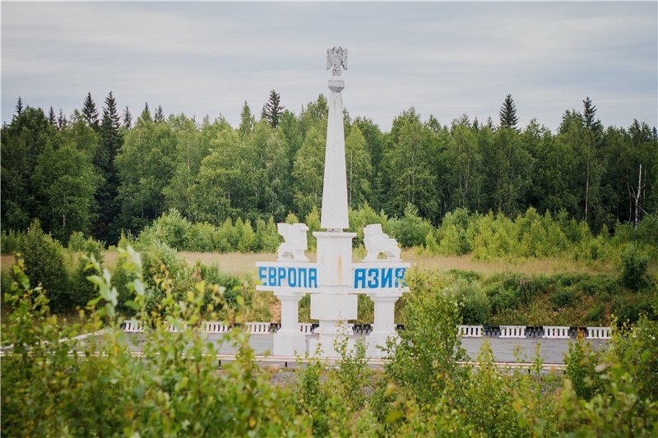
«Цветные моря» Евразии — белое, желтое, красное и черное.
Родиной крупнейших цивилизаций является именно Евразия.
Самым большим континентом в мире является именно Евразия.
Более 4х миллиардов человек составляет население Евразии.
В Южном полушарии живет большая часть Евразии.
По восточному склону Уральских гор проводят линию границы между Азией и Европой.

Slide 9
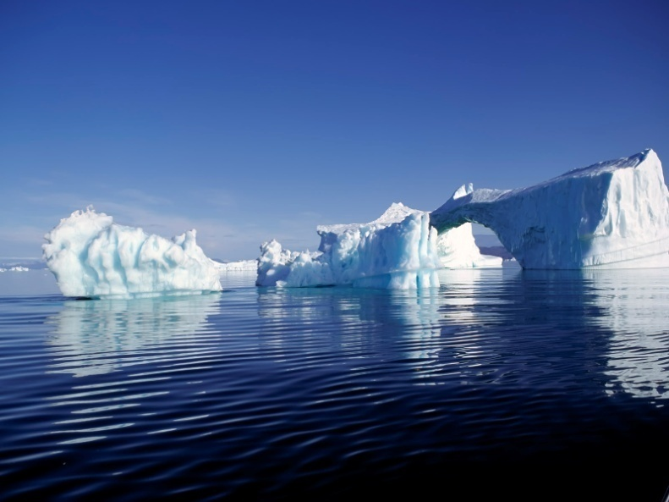
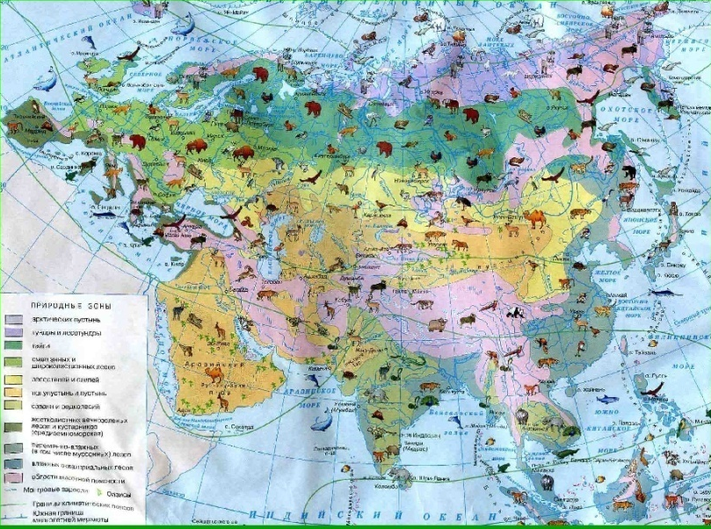
В природном отношении не существует четкой границы между Азией и Европой.
Четырьмя океанами омывается Евразия.
Несколько плит и платформ имеет континент Евразия.
В кайнозойской эре была сформирована Евразия.
Многим регионам Евразии присуща высокая сейсмичность.
На островах Арктики сохранились современные ледники.
Все климатические зоны расположены на этом материке.

